Slide 1


Beden Eğitimi ve Spor Anabilim Dalı
Hareket ve Antrenman Bilimi
Yüksek Lisans Programı

Slide 2
Hareket ve Antrenman Bilimi
Yüksek Lisans Programı
Hareket ve Antrenman Bilimi Yüksek Lisans Programı, uzman Spor Bilimciler yetiştirmek amacıyla, Sağlık Bilimleri Enstitüsü bünyesinde 2011- 2012 Eğitim döneminde eğitime başlamıştır. Programın süresi 2 yarıyıl ders ve 2 yarıyıl tez olmak üzere toplam 4 yarıyıldır. Programın dili Türkçedir.

Slide 3
Kabul ve Kayıt Koşulları
Aynı veya ilgili disiplinlerde Lisans Derecesi, Not Döküm Belgesi (Transkript), Akademik Personel ve Lisansüstü Eğitimi Giriş Sınavı (ALES) veya eşdeğer GRE, GMAT ve Dil Yeterliliği sınavlarından kabul edilebilir puan ile lisans derecesinde kazanılan genel not ortalaması ile ALES puanına göre kabul edilebilir ağırlıklı puana sahip olmak gerekir. ALES ve Yabancı Dil puanı aranıp aranmayacağı ile ilgili istisnai durumlar Enstitü duyurusunda yer alır. Uluslararası öğrencilerin kabul koşulları Enstitü Yönetim Kurulu tarafından karar verilir.

Slide 4
Kabul ve Kayıt Koşulları
Başvurulan programın puan türünden 55 ALES puanına veya GRE ya da GMAT sınavlarından Senato tarafından belirlenen eşdeğer puana sahip olunması gerekmektedir.

Slide 5
Kabul ve Kayıt Koşulları
  Başvuruda, Dokuz Eylül Üniversitesi Yabancı Diller Yüksekokulunca yapılan yabancı dil yeterlilik sınavından en az 55 puan (geçerlilik süresi sınav tarihinden itibaren 3 yıl) veya YÖK tarafından kabul edilen merkezî yabancı dil sınavlarından; Yabancı Dil Belgesi üzerinde geçerlilik süresi belirtilmiş ise bu süre, belirtilmemiş ise sınav tarihinden itibaren Yükseköğretim Kurulunca belirlenen süre ile geçerli olan, en az 50 puan veya eşdeğerliği kabul edilen uluslararası yabancı dil sınavlarından bu puan muadili bir puan alınması zorunludur.

Slide 6
Yeterlilik Koşulları ve Kuralları
Hareket ve Antrenman Bilimi Yüksek Lisans Programı
Ders Dönemi
Tez Dönemi
Dersler
54 AKTS
Tez çalışması
60 AKTS
Uzmanlık alanı
4 AKTS
Seminer
2 AKTS
Koşul | Not
Kümülatif not ortalaması | En az 2,50/4,00
Bütün dersler için not | En düşük CB (75/100)

Slide 7
Program Profili
Bu programın amaçları;
  Hareket ve antrenman bilimleri hakkında bilgi vermek
  Hareket ve antrenman bilimleri alanındaki mesleki sorunları analiz etmek için gerekli olan mesleki veri, yetenek ve tutumu geliştirmek
  Sporda modern teknolojiden yararlanmak
  Spor bilimlerinde uygun öğretim yöntemlerini kullanarak, belirli spor dallarına yönelik teknik ve taktik becerileri geliştirmektir

Slide 8
Öğrenci Bilgileri
Yıl | Aktif Okuyan Öğrenci | Mezun Olan Öğrenci | Yıl | Aktif Okuyan Öğrenci | Mezun Olan Öğrenci
2011 | 4 | - | 2019 | 12 | 5
2012 | 11 | - | 2020 | 20 | 2
2013 | 23 | - | 2021 | 27 | 3
2014 | 30 | - | 2022 | 30 | 3
2015 | 30 | - | 2023 | 25 | 7
2016 | 31 | - | 2024 | 22 | 8
2017 | 31 | 3 | 2025 | 30 | 1
2018 | 21 | 6 | - | - | -

Slide 9
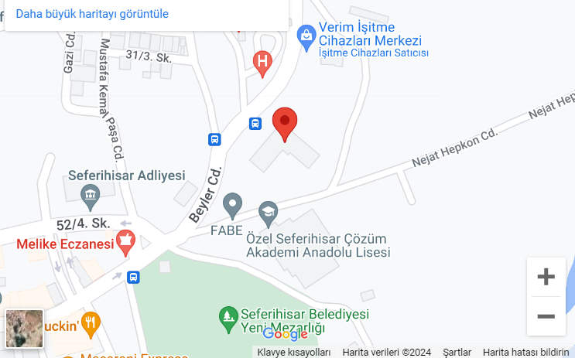
İletişim Bilgileri
Adres: Turabiye Mah. Beyler Cad. No:4 Seferihisar/İzmir
Telefon numarası: +90 232 743 51 10

